Slide 1

专题9
金属与人类文明
第三单元 金属材料的性能及应用

Slide 2
学 习 目 标

Slide 3

1. 知道金属材料的分类，了解金属与合金在性能上的差异，培养宏观辨识与微观探析素养。
2. 了解常见的金属材料，了解合金的性能，如铝合金的性能及应用。
3. 了解常见的几种新型合金与无机非金属材料的组成与应用。

Slide 4
活 动 方 案

Slide 5
活动一：了解金属材料的性能
金属材料在工、农业生产和社会生活的各个方面应用广泛。从使用的要求和性能看，可以从以下几个方面来分析。
金属材料在使用过程中，必然会受到多种力的作用，从而体现出一些力学性能，如延展性、硬度、塑性等。
阅读教材，讨论总结金属材料的性能。
1. 金属材料在工业产品中起到导热和导电的作用，而且能在一定温度范围内稳定工作，与金属材料的哪些性质有关？
【答案】 与金属材料的密度、熔点、导电性和导热性等物理性能密切相关。

Slide 6
2. 金属材料在使用过程中会暴露在空气中，或接触到化学药品，这要求金属材料具有哪些性能？
【答案】 金属材料能够具有耐酸碱性、抗氧化性等化学性能。
3. 从金属原材料到金属产品，需加工成型，这要求金属材料具有什么性质？
【答案】 具有可铸性、可锻性和切削加工性等工艺性能。

Slide 7
活动二：认识合金
随着时代的发展，人们对材料性能的要求也越来越高，需求越来越多样化。有限的纯金属材料不仅数量少，性能也比较单一，难以达到耐高温、耐高压、高硬度和耐腐蚀等特殊要求。科学家在长期的研究和实验中发现，将两种或两种以上的金属(或金属与非金属)共熔，可制备出特殊的金属材料，这种材料叫作合金。
1. 阅读教材，了解合金的概念。
【答案】 将两种或两种以上的金属(或金属与非金属)共熔，制备出的特殊的金属材料叫作合金。

Slide 8
2. 日常生活中应用到哪些合金？其成分是什么？
【答案】 在焊接电子元件中使用的焊锡是锡和铅的合金，生铁和钢都是铁和碳的合金。合金与纯金属在组成和结构上的不同，使得它们的性质存在较大的差异，人们恰好利用这一点制备出了性能更强、用途更广的合金材料。

Slide 9
活动三：以铝合金为例了解合金的性能与应用
阅读教材，讨论合金有哪些优良的性能，以铝合金的应用为例说明性能与应用的关系。
1. 合金的硬度比组成它的纯金属大吗？硬铝为什么可用于飞机部件和门窗等受力构件的制造？
【答案】 合金的硬度一般都比组成它的纯金属大。硬铝等铝合金材料的硬度比纯铝大，但又保持了铝密度小的特点，常被用于飞机部件和门窗等受力构件的制造。

Slide 10
2. 铝合金有哪些优良性能和应用？为什么航天飞船的许多部件由锂铝合金制造？
【答案】 铝合金成本低，性能优良，密度小、强度大、塑性好，可加工成各种型材，具有优良的导电性、导热性，抗腐蚀能力强，装饰效果好。在航空、航天、汽车、机械制造、船舶及化学工业中都得到广泛的应用。目前铝合金的使用量仅次于钢，发展前景广阔。
锂铝合金具有低密度、高强度的特点。具有较高的工作温度、较好的高温韧性与加工性能，且价格便宜。

Slide 11
3. 武德合金可用来制作报警装置的保险丝，其原理是什么？
【答案】 由锡(熔点232 ℃)、铋(熔点271 ℃)、镉(熔点321 ℃)和铅(熔点327 ℃)等金属按照一定的质量比制成的武德合金熔点只有67 ℃，它可以用来做电器、火灾报警等装置中的保险丝。
4. 镍铬铝铁、镍铬铝铜等合金有很高的电阻率，可用于制备电路中的精密元件，这与合金什么性质相关？
【答案】 合金的导电性和导热性一般低于任一组分金属。

Slide 12
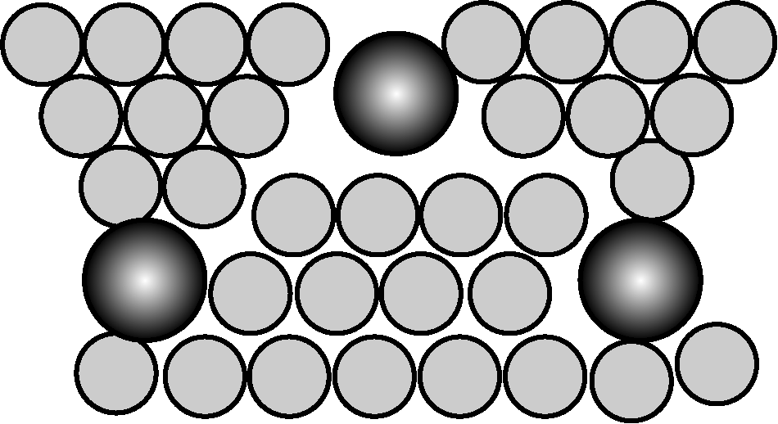
活动四：微观分析合金硬度大、熔点低的秘密
合金与纯金属的性质差异是由它们的结构决定的。在纯金属中，所有的原子大小相同，排列比较整齐。而形成合金后，加入了较大或较小的其他元素的原子，改变了金属中规则的层状排列，层与层之间的滑动变得困难，所以合金常比组成合金的纯金属硬度更高。
固体的熔点与原子排列是否整齐有关。合金中原子的大小不一，与纯金属相比，排列整齐程度下降，使得原子之间的相互作用力减小。所以，多数合金的熔点一般比其组成金属的熔点低。
合金的微观结构示意图

Slide 13
活动五：了解不锈钢材料、钛合金的性能
1. 阅读教材，不锈钢材料为什么不容易生锈？
【答案】 不锈钢中除了铁元素外，主要的合金元素是铬元素。铬具有很强的耐腐蚀性，在空气中表面会生成一层致密的氧化物，防止内部进一步被氧化，从而保护内层金属。

Slide 14
2. 钛和钛合金被认为是21世纪的重要金属材料，被广泛应用于医疗、火箭、导弹、航天飞机、船舶、化工和通信设备等领域。
例如，在飞机的发动机、骨架、紧固件及起落架等部位都可使用钛合金；钛与人体骨骼相近，具有良好的生物相容性，钛和钛合金可作人体的植入物，制造股骨头和各种关节等；在汽车制造行业，用钛合金代替钢铁能减轻汽车质量，提高汽车的安全性能，减少汽车的油耗。钛和钛合金还被广泛用于核潜艇、深潜器、破冰船和扫雷艇等军事和海洋工程装备上。在日常生活中，钛合金还可用于制造网球拍、轮椅和眼镜架等。

Slide 15
钛合金有哪些优良性能？
【答案】 钛是一种新型金属，制成的钛合金强度高，密度小，耐热性好，易于加工，抗腐蚀性强，远优于不锈钢，即使将它们放入海水中数年，取出后仍然光亮如新。

Slide 16
活动六：了解无机非金属材料
1. 哪些材料属于无机非金属材料？无机非金属材料的主要成分是什么？
【答案】 石器、陶瓷、水泥、玻璃、半导体和光导纤维都是无机非金属材料。非金属元素及其化合物是无机非金属材料的主要成分。
2. 硅、二氧化硅各有什么性能与用途？
【答案】 硅的导电性介于导体和绝缘体之间，是一种重要的半导体材料，被广泛用于电子工业的各个领域。工业上利用二氧化硅可以制得高纯度的硅。光导纤维的主要成分是二氧化硅，可用来制造通讯光缆，用于光纤通信或传递高强度的激光等。
3. 阅读教材，了解新型陶瓷材料。

Slide 17
课 堂 反 馈

Slide 18
1. 合金材料在生活中有广泛应用。下列物质不属于合金的是( )
A. 不锈钢 B. 水银
C. 黄铜 D. 生铁
【解析】 水银是金属汞的俗名，是纯金属，不是合金，故选B。
【答案】 B
1
2
3
4
5

Slide 19
2. 下列关于金属材料的说法正确的是( )
A. 合金都是由不同金属单质组成的混合物
B. 飞机机身使用镁铝合金而不用钢材，因为钢材价格高
C. 青铜是我国最早使用的合金，钢是用量最大、用途最广的合金
D. 家用刀具(不锈钢)、体温计(水银)、高压锅(硬铝)都是合金
【解析】 合金可以由金属单质与非金属单质组成，如碳素钢是铁碳合金，A错误；镁铝合金的强度大，密度小，适合飞机机身使用，钢材的密度大，不利于飞机的起飞，B错误；我国最早使用的合金是由铜、锡形成的青铜，目前世界上用途最广的合金是钢，如炊具、建筑材料等，C正确；不锈钢刀具为铁与镍的合金，水银为汞单质，不属于合金，硬铝为铝的合金，D错误。
【答案】 C
1
2
3
4
5

Slide 20
3. 合金相对于纯金属制成的金属材料来说优点是( )
①合金的硬度一般比它的各成分金属的大 ②一般合金的熔点比它的各成分金属的更低 ③改变原料的配比，改变生成合金的条件，可得到具有不同性能的合金 ④合金比纯金属的导电性更好 ⑤合金比纯金属的应用范围更广泛
A. ①②③⑤ B. ②③④
C. ①②④ D. ①②④⑤
【解析】 合金具有许多优良的物理、化学或机械性能，在许多方面优于各成分金属。例如，合金的硬度一般比其各成分金属的硬度大，多数合金的熔点比其各成分金属的熔点低，但合金的导电性比纯金属差。故选A。
【答案】 A
1
2
3
4
5

Slide 21
4. (2021·苏州常熟高一下期中)下列物质性质与应用对应关系正确的是( )
A. Fe₂O₃呈红棕色，可用于制作颜料
B. 硅有导电性，可用作光导纤维
C. FeCl₃溶液呈酸性，可用于蚀刻印刷电路板
D. 氨气具有还原性，可用于检查HCl泄漏
【解析】 光导纤维的主要成分是SiO₂，B错误；蚀刻印刷电路板时，利用的是FeCl₃的氧化性，C错误；利用氨气与HCl反应生成白烟，与还原性无关，D错误。
【答案】 A
1
2
3
4
5

Slide 22
5. 合金是两种或两种以上的金属(或金属与非金属)熔合而成的具有金属特性的物质。
(1) 下列物质不属于合金的是______(填字母，下同)。
A. 明矾 B. 硬铝
C. 生铁 D. 青铜
A
1
2
3
4
5

Slide 23
(2) 下面是四种金属的熔、沸点：
金属 | Na | Cu | Al | Fe
熔点/℃ | 97.8 | 1 083 | 660 | 1 535
沸点/℃ | 883 | 2 567 | 2 467 | 2 750
其中不能形成合金的是______。
①Cu与Na ②Fe与Cu ③Fe与Na ④Al与Na
A. ①② B. ①③
C. ①④ D. ②④
B
1
2
3
4
5

Slide 24
(3) 镁铝合金与盐酸完全反应后，加入过量的氢氧化钠溶液，最后的结果是______。
A. 没有沉淀物
B. 只有氢氧化铝沉淀
C. 只有氢氧化镁沉淀
D. 有氢氧化铝和氢氧化镁沉淀
C
1
2
3
4
5

Slide 25
谢谢观看
Thank you for watching

